Slide 1

연구실 주간 보고
2020년 8월 21일
인공지능 자율주행 로봇 만들기
서지원, 정수연

Slide 2
# 목차
INDEX
LAST WEEK PLAN
1
지난 주 계획
PROGRESS
& RESULT
2
진행 사항
& 결과
PLOBLEMS
3
애로사항
NEXT WEEK PLAN
4
다음 주 계획
LAST WEEK PRESENTATION
5
지난 주 발표 자료

Slide 3
# 지난 주 계획
LAST WEEK
PLAN
카메라 연결하기
LED 켜기

Slide 4
# 진행사항 & 결과
PROGRESS
& RESULT
카메라 연결하기
LED 켜기

Slide 5
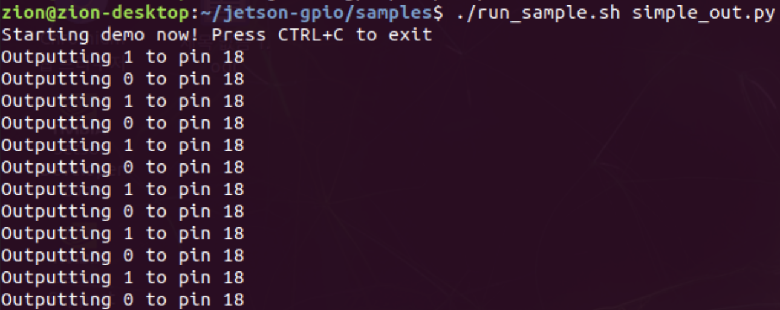
# 상세 내용
DETAIL
$ git clone https://github.com/NVIDIA/jetson-gpio.git
- git hub 에서 소스 받음

Slide 6
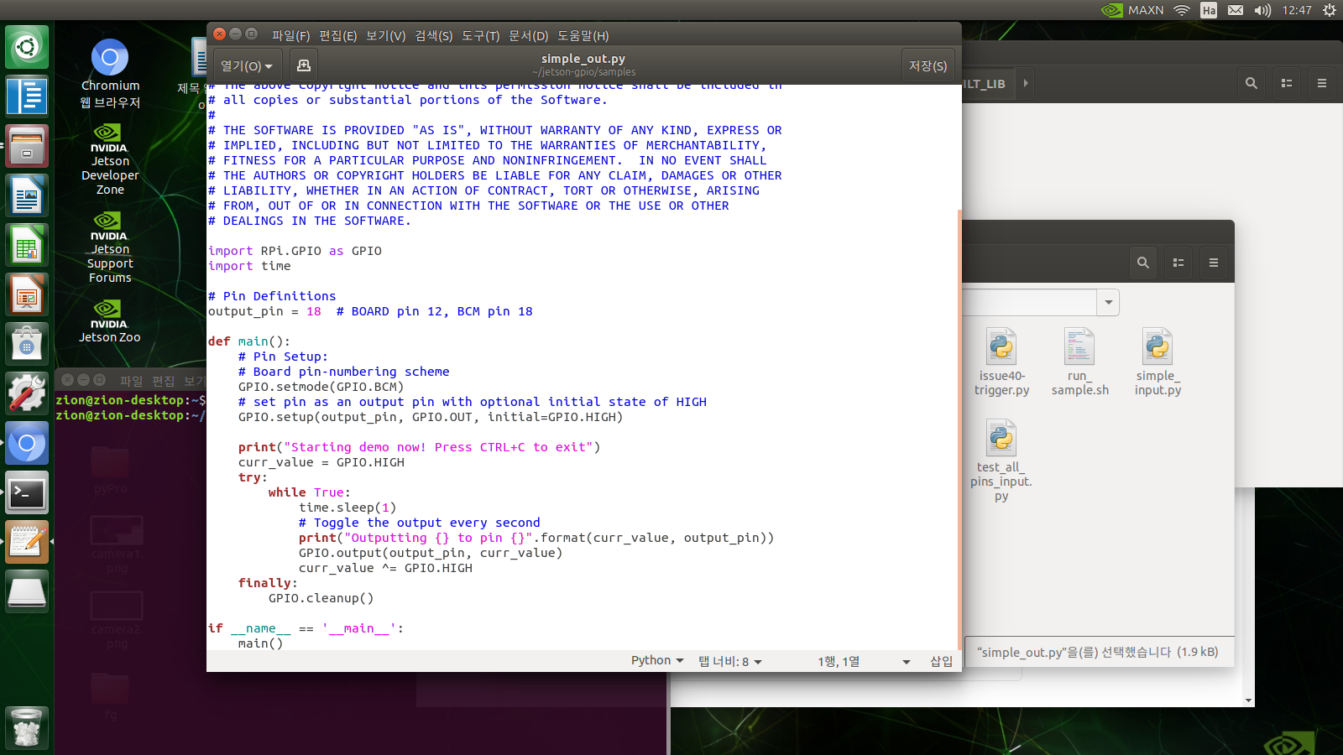
# 상세 내용
DETAIL
문제 A

Slide 7
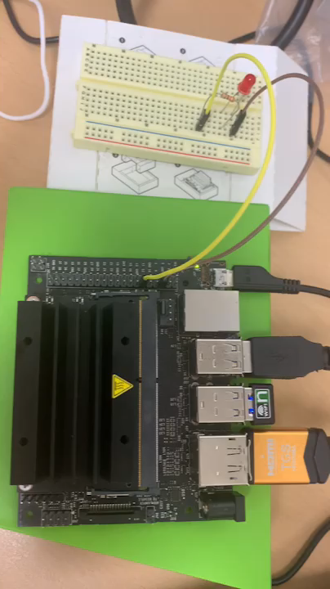
# 상세 내용
DETAIL

Slide 8
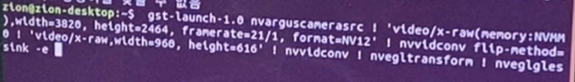
# 상세 내용
DETAIL
- 비디오 장치가 있음을 확인

Slide 9
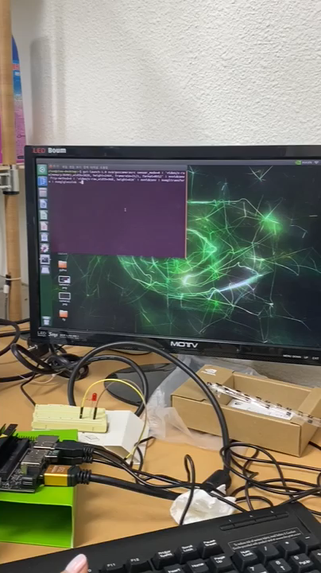
# 상세 내용
DETAIL

Slide 10
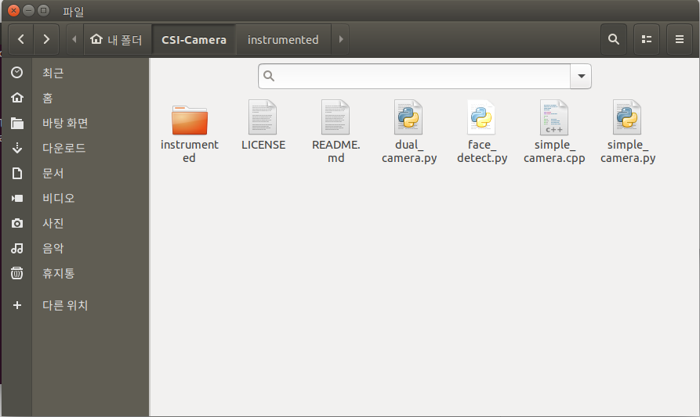
# 상세 내용
DETAIL
$ git clone https://github.com/JetsonHacksNano/CSI-Camera.git

Slide 11
# 애로사항
PROBLEMS
문제 A
문제 B

Slide 12
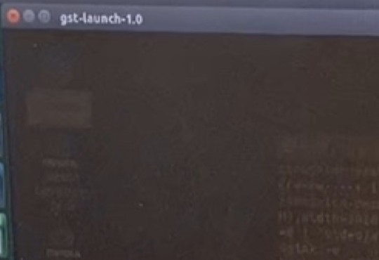
# 상세 내용
DETAIL

Slide 13
# 다음 주 계획
NEXT WEEK
PLAN
카메라 오류 찾기
로봇구현

Slide 14
THANK YOU

